Slide 1
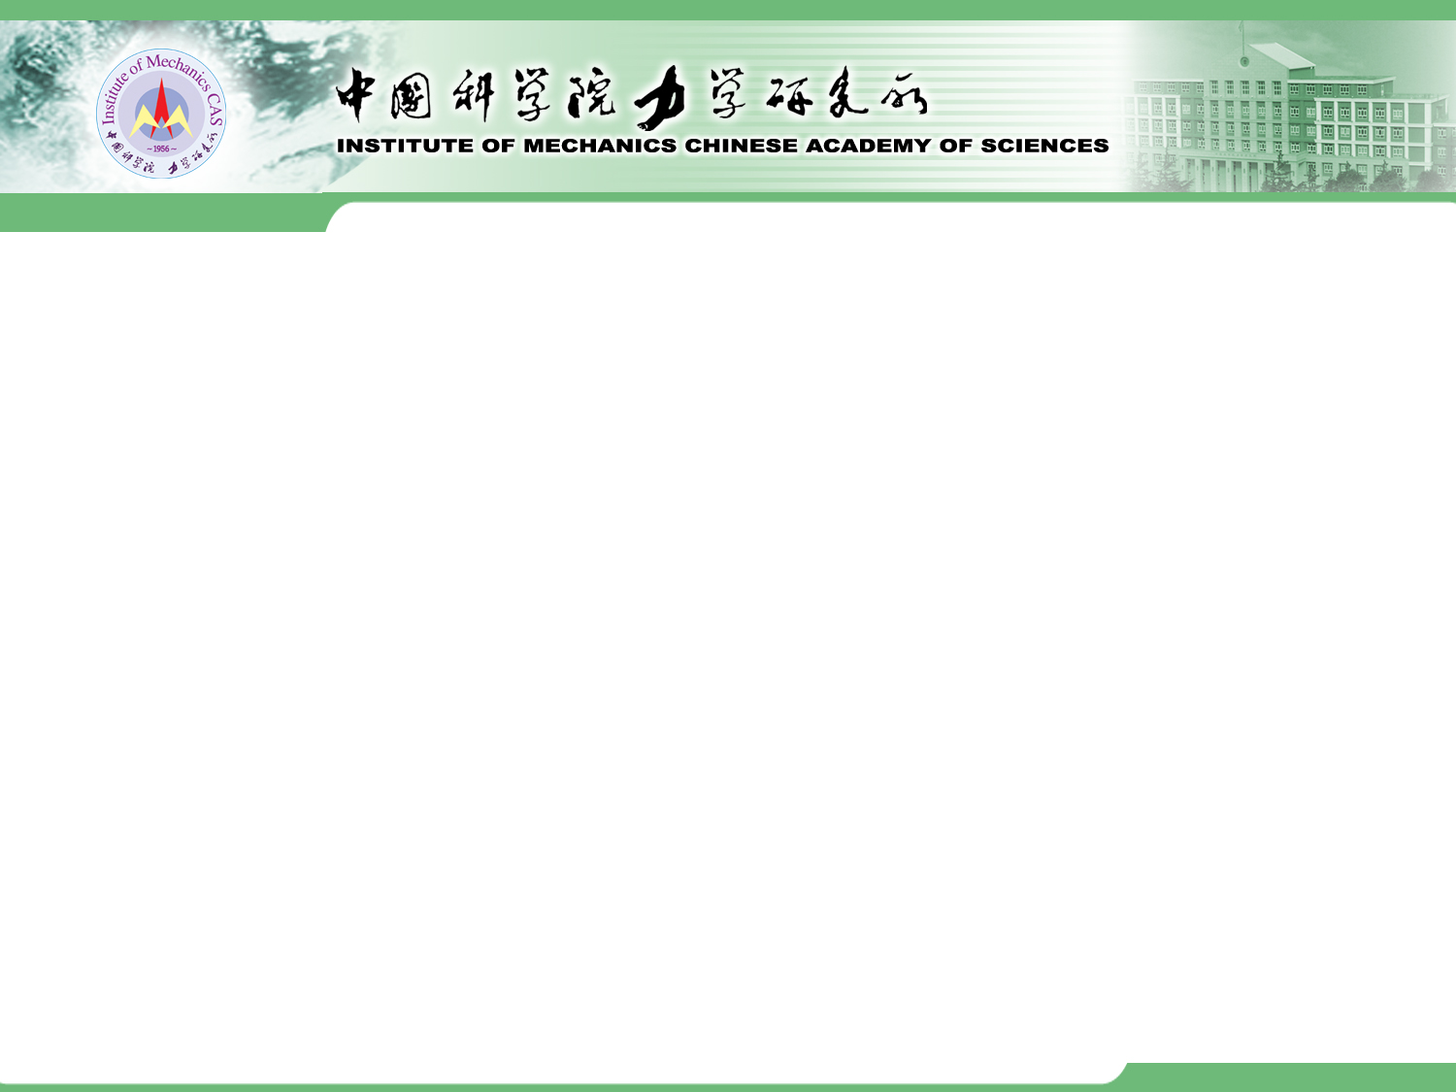
计算流体力学讲义2019
第十一讲 不可压缩Navier-Stokes方程的求解
李新亮
lixl@imech.ac.cn ；力学所主楼219； 82543801
知识点：
拟压缩性方法
求解压力Poisson方程法
涡流函数法
Simple方法
课件下载： http://pan.baidu.com/s/1slfC5Yl
Copyright by Li Xinliang

Slide 2
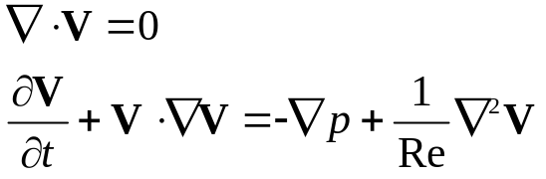

11. 1 不可压缩Navier-Stokes方程的特点
密度为常数的不可压缩Navier-Stokes方程组：
温度对密度的影响可忽略不计
特点：
动量方程与能量方程解耦
压力属于约束变量而不是发展变量
压力不能时间推进求解
 | 可压缩 | 不可压缩
易处 | 压力可推进求解，易于使用显格式 | 压力方程具有椭圆性，无法推进求解。压力方程收敛性差
难处 | 可能出现间断 | 不会出现间断
研究重点 | 激波捕捉 | 压力处理
Copyright by Li Xinliang

Slide 3




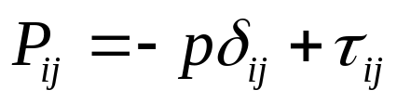


1） 压力的处理原则
概念澄清： 压力—— 动力学压力及热力学压力
动力学压力
动力学压力——
应力的中各向同性部分
连续介质微元体的受力平衡： 应力的概念
热力学压力—— 由分子动力学性质决定
—— 状态方程
完全气体：
热力学压力
静止流体或无粘流体中力的平衡—— 动力学压力的概念
可压缩N-S方程：
动力学与热力学耦合；动力学压力= 热力学压力
不可压缩N-S方程：
动力学与热力学解耦
由不可压缩条件确定压力 （纯动力学概念）
热力学压力：
分子对固壁的碰撞，产生压力
Copyright by Li Xinliang

Slide 4
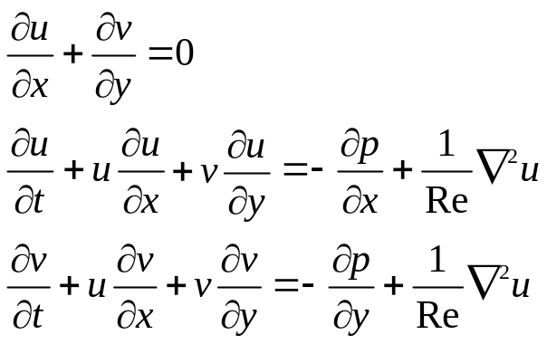
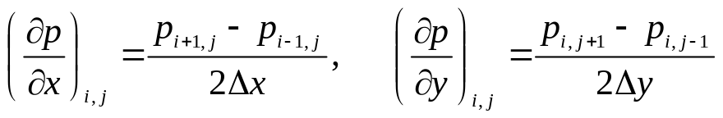
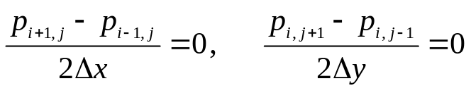
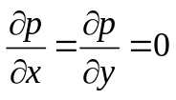
奇偶失联与交错网格
压力项，通常采用中心差分离散
极端情况： 棋盘式压力场
高压 低压
特点： 高压-低压点间隔分布
采用中心差分格式计算出：
流场竟然“保持稳定”
“奇偶失联”
Copyright by Li Xinliang

Slide 5
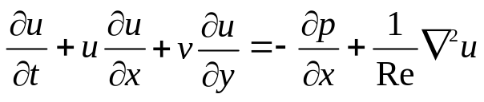



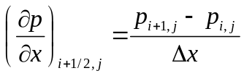

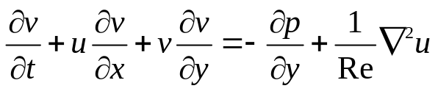
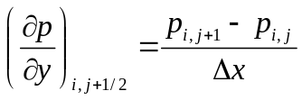
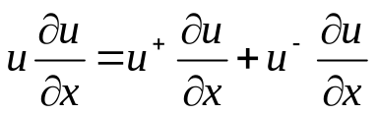

常用措施： 交错网格
在u的网格点上离散
在v的网格点上离散
交错网格示意图
压力p
注： 对流项通常采用迎风格式离散
速度 u
速度v
Copyright by Li Xinliang
后差 前差

Slide 6
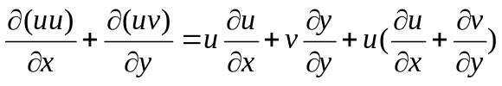
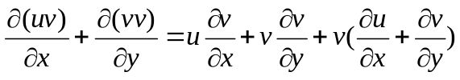
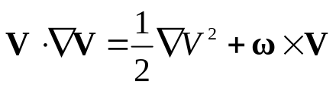

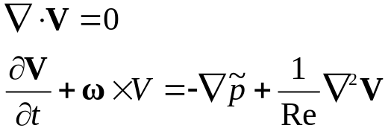





2) 对流项的处理原则
守恒型
普通型
关系式1：
关系式2：
兰姆-葛罗米柯等式
总压
 | 表达式 | 优点 | 不足
普通型 |  | 简单，易于迎风 | 有混淆误差
守恒型 |  | 简单，守恒 | 有混淆误差
旋度型 |  | 混淆误差小 | 计算量大
螺旋-对称型 |  | 混淆误差小 | 计算量略大
Copyright by Li Xinliang

Slide 7
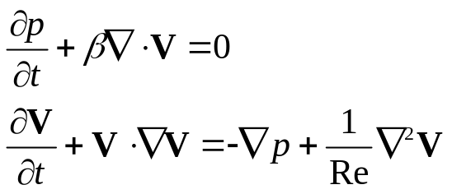

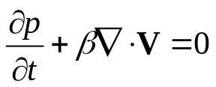





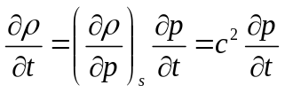
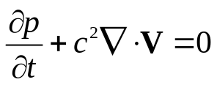
11. 2 人工压缩性方法（求解定常方程）
人工压缩性因子
达到定常态
流动压缩时 （ ），压力升高
流动膨胀时 （ ），压力降低
增大β 可令压力收敛加快，但会增加方程的刚性（降低时间步长）。
人工压缩性因子 相当于
Copyright by Li Xinliang

Slide 8
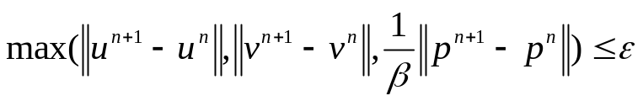

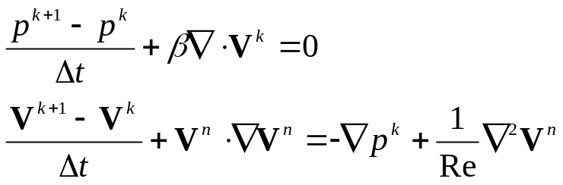

对于定常问题，需要迭代到收敛
对于非定常问题，需要内迭代 （效率较低）
Step 1 : 得到n 时间步的值
Step 2: 进行如下内迭代直至收敛
内迭代收敛慢，效率较低；
通常不使用人工压缩方法解非定常问题。
Step 3: 收敛后的V即为
Copyright by Li Xinliang

Slide 9

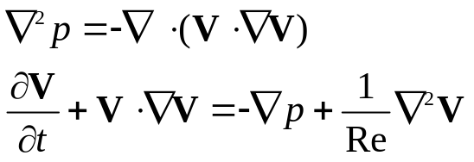
11.3 求解压力Poisson方法 （投影法）
1） 压力的控制方程
对动量方程求散度
Poisson方程——压力的控制方程
无法时间推进
需联立求解，通常采用时间分裂法
Copyright by Li Xinliang

Slide 10
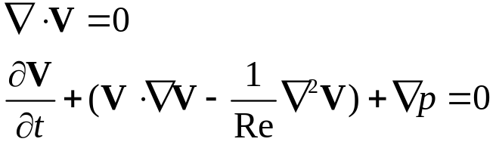
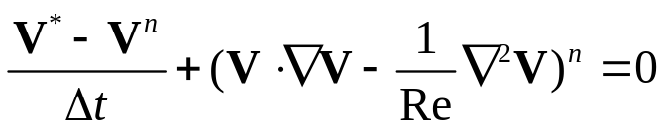
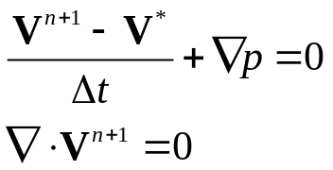
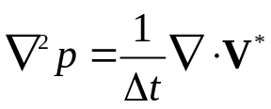
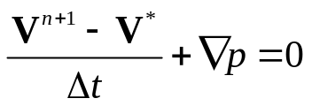
2） 投影法——求解微分型压力Poisson方程
原理： 将时间推进分成三个子步， 中间步解出压力
Step 1: 预算步
可时间推进
不能时间推进
Step 2: 压力修正步
求解，得到压力p
Step 3: 最终步
得到n+1时刻的V
以 1阶精度时间推进方法为例，实际上可采用更高阶精度时间推进方法： Karniadakis GE, Israeli M, Orszag SA. 1991 High-order splitting methods for the incompressible Navier-stokes equations. J. Comp. Phys. 97:414-443.
Copyright by Li Xinliang

Slide 11
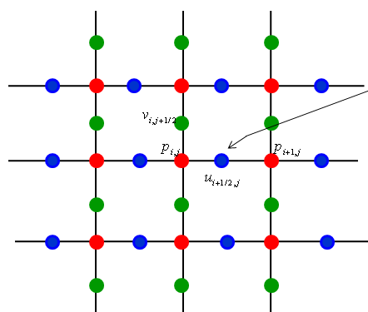
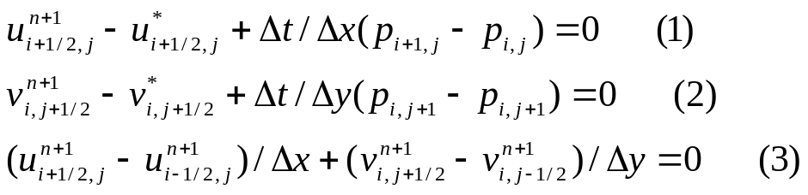
3） 投影法——求解离散型压力Poisson方程
压力修正步：
将离散的动量方程带入离散的连续性方程，得到离散的压力方程
交错网格上离散
将 （1） （2） 两式 （离散的动量方程）
带入 （3） 式 （离散的连续性方程）可得到关于压力p的方程 （离散的压力Poisson方程）；
该方法可保证 （3） 式严格满足，因而相容性比方法2）更好
Copyright by Li Xinliang

Slide 12
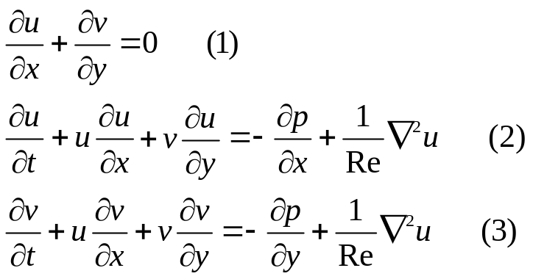

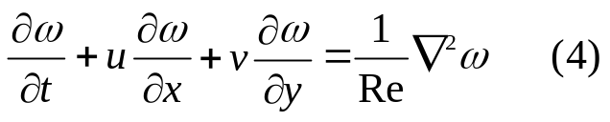

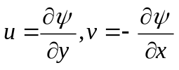



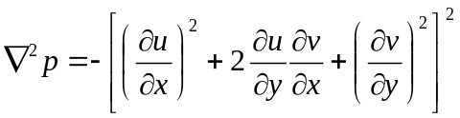
11.4 涡量-流函数方法 （二维问题）
引入流函数
（4） （5） 式即涡量-流函数的控制方程
计算结束后，如果需要计算压力，则求解如下方程
Copyright by Li Xinliang

Slide 13



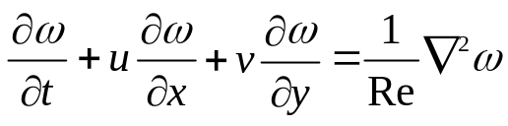

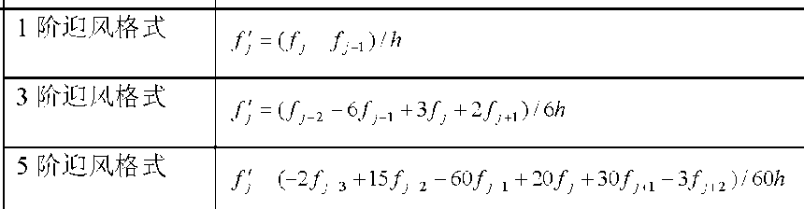
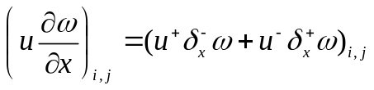
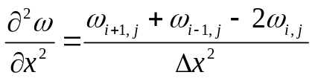
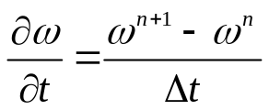
例： 求解驱动方腔流动
问题描述：
如图示边长为L的方腔，上表面流体以常速度U运动，求解里面的流场（假设流动定常）。
以涡量-流函数法为例：
驱动方腔流动
1） 离散化
对流项：
迎风差分
迎风差分，建议采用高阶的
粘性项：采用中心差分
也可采用更高阶的，可借助求差分系数的小程序
时间推进： 可采用显格式
Copyright by Li Xinliang

Slide 14
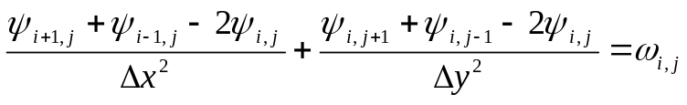

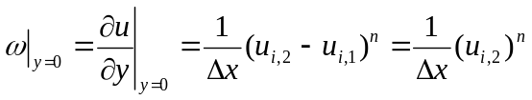
采用中心差分离散：
可采用Jocabi，Gauss-Seidel等方法迭代
提示： 时间推进过程中的中间步无需迭代至收敛， 最终（最后一个时间步）收敛即可。
2） 边界条件
速度边界条件： 上壁面u=1,v=0; 其他壁面u=v=0;
流函数的边界条件：
边界是一条流线， 流线是流函数的等值线
涡量的边界条件： 由速度给出
可用更高阶的格式
Copyright by Li Xinliang

Slide 15
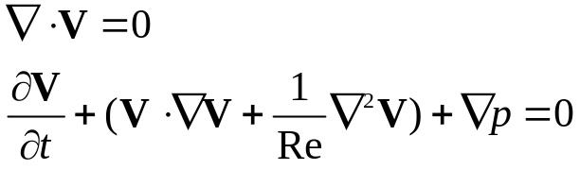

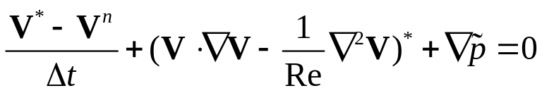
11.5 SIMPLE方法
基本思想：
与（离散型）投影法类似， 但速度隐式离散；
1） 预估压力 计算速度
隐式离散
求解
隐式求解
对于定常问题， 每时间步无需迭代到收敛 （最终收敛即可）；
对于非定常问题， 需要迭代到收敛；

Slide 16




压力修正
2） 压力修正
（3）
类似“人工压缩性方法”
代入离散的连续性方程：
得到离散的压力Poisson方程
求解后得到修正压力 ， 带入（3）可得n+1步的速度
注： 对于定常问题， 每时间步（4） 式无需迭代到收敛 （最终收敛即可）
Copyright by Li Xinliang

Slide 17
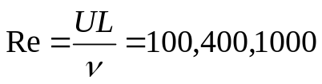
习题 11.1 求解方腔问题
问题描述：
如图示边长为L的方腔，上表面流体以常速度U运动，求解里面的流场（假设流动定常）。
考虑 三种情况
要求：
数值方法不限 （人工压缩性方法、投影法、涡量-流函数方法及SIMPLE方法均可）；
空间离散采用差分法，建议采用较高阶精度的方法。
绘制出定常解的流线图。
请详细写明方程及公式的推导过程及计算流程，切勿只上交计算结果。

